Slide 1
複数の巡査による 指定地点の警邏について
東京大学 総合文化研究科 広域科学専攻 広域システム科学系 河村研究室
能城秀彬
Notes:
目的：複数の巡査の協力による警邏の計算量クラスを調べる
協力は複雑そうなので、単純な図形を扱う
協力が不要な場合や、単純な協力の仕方をすればよい場合はP
一般には複雑な協力の仕方が必要になるが、PともNP困難とも示しにくいので、問題設定を変更
→ 一部の場合についてはNP困難性を示せた

Slide 2
警邏（けいら）
警邏(patrolling)… 「1人または複数の巡査により 領域内の指定された場所を十分な頻度で訪問すること」
警邏する対象の例
二次元の領域
線分や閉路などの全体
グラフの頂点
今回扱うもの

Slide 3
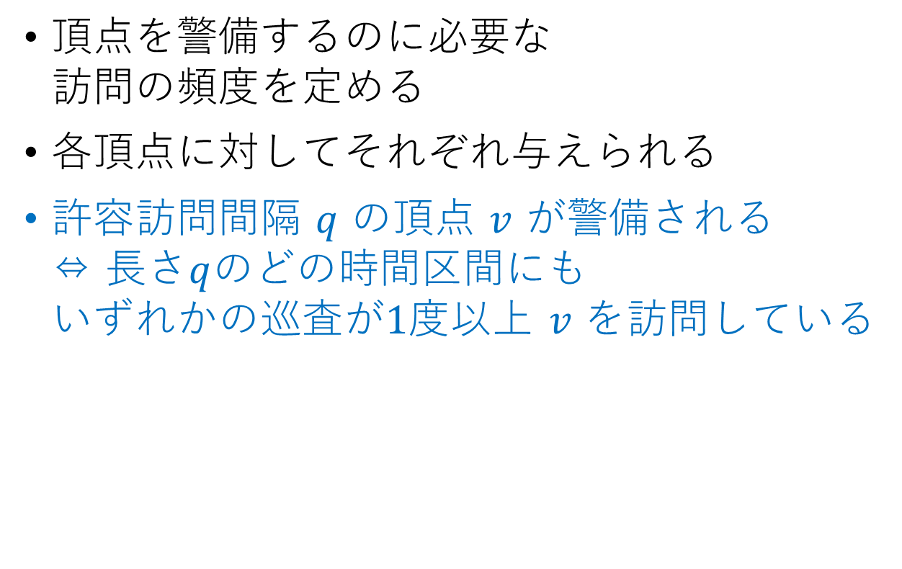






許容訪問間隔
$$4$$
$$2$$
$$5$$
許容訪問間隔
$$1$$
$$1$$
頂点を警備するのに必要な 訪問の頻度を定める
各頂点に対してそれぞれ与えられる
許容訪問間隔 $q$ の頂点 $v$ が警備される ⇔ 長さ$q$のどの時間区間にも いずれかの巡査が1度以上 $v$ を訪問している
$$4$$
時刻
Notes:
後でアニメーション改良

Slide 4
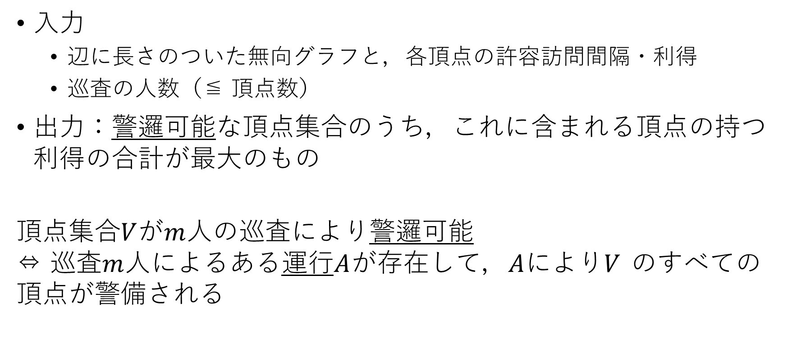
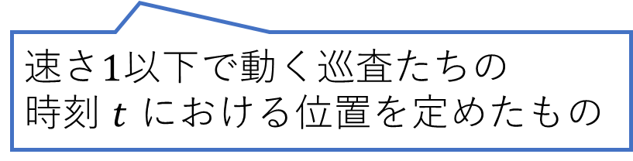
協力警邏問題
入力
辺に長さのついた無向グラフと，各頂点の許容訪問間隔・利得
巡査の人数（≦ 頂点数）
出力：警邏可能な頂点集合のうち，これに含まれる頂点の持つ利得の合計が最大のもの
頂点集合$V$が$m$人の巡査により警邏可能 ⇔ 巡査$m$人によるある運行$A$が存在して，$A$により$V$ のすべての頂点が警備される
速さ1以下で動く巡査たちの 時刻 $t$ における位置を定めたもの

Slide 5



















例
利得
$$10$$
$$80$$
$$70$$
$$10$$
$$100$$
許容訪問間隔
$$2$$
$$2$$
$$2$$
$$2$$
$$1$$
$$v_{1}$$
$$v_{2}$$
$$v_{3}$$
$$v_{4}$$
$$v_{5}$$
$$1$$
$$1$$
$$1$$
$$1$$
巡査が2人
速さは1以下
時刻

Slide 6

例
利得
$$10$$
$$80$$
$$70$$
$$10$$
$$100$$
許容訪問間隔
$$2$$
$$2$$
$$2$$
$$2$$
$$1$$
$$v_{1}$$
$$v_{2}$$
$$v_{3}$$
$$v_{4}$$
$$v_{5}$$
$$1$$
$$1$$
$$1$$
$$1$$
巡査が2人
青の運行ならば利得は $10+80+70+10=170$
時刻

Slide 7

例
利得
$$10$$
$$80$$
$$70$$
$$10$$
$$100$$
許容訪問間隔
$$2$$
$$2$$
$$2$$
$$2$$
$$1$$
$$v_{1}$$
$$v_{2}$$
$$v_{3}$$
$$v_{4}$$
$$v_{5}$$
$$1$$
$$1$$
$$1$$
$$1$$
巡査が2人
緑の運行ならば利得は $80+70+100=250$
時刻

Slide 8
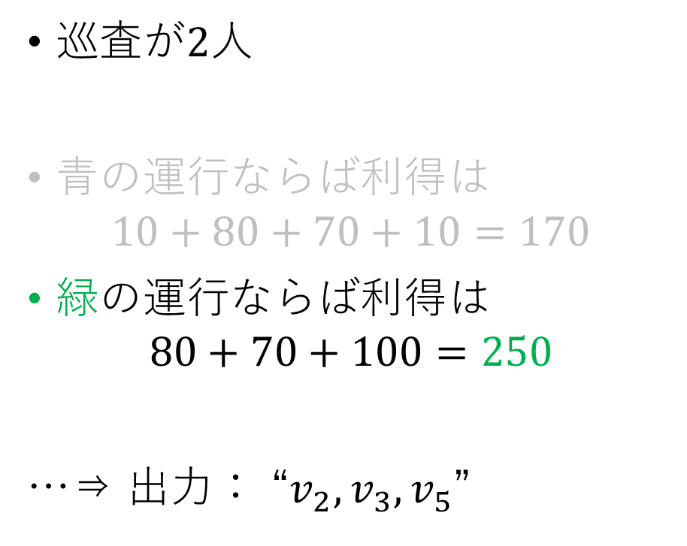
例
利得
$$10$$
$$80$$
$$70$$
$$10$$
$$100$$
許容訪問間隔
$$2$$
$$2$$
$$2$$
$$2$$
$$1$$
$$v_{1}$$
$$v_{2}$$
$$v_{3}$$
$$v_{4}$$
$$v_{5}$$
$$1$$
$$1$$
$$1$$
$$1$$
巡査が2人
青の運行ならば利得は $10+80+70+10=170$
緑の運行ならば利得は $80+70+100=250$
…⇒ 出力： “$v_{2},v_{3}, v_{5}$”
時刻

Slide 9






















非協力警邏・協力警邏
$$6$$
$$2$$
$$2$$
$$6$$
許容訪問間隔
$$6$$
$$2$$
$$2$$
$$6$$
$$v_{1}$$
$$v_{2}$$
$$v_{3}$$
$$v_{4}$$
$$v_{1}$$
$$v_{2}$$
$$v_{3}$$
$$v_{4}$$
$$2$$
$$1$$
$$2$$
$$2$$
$$1$$
$$2$$

Slide 10
非協力警邏問題 [1]
一般のグラフ
全点の利得・許容訪問間隔が等しくてもNP困難
木
全点の利得・許容訪問間隔が等しくてもNP困難
線分
P
星
全点の利得・許容訪問間隔が等しくてもNP困難
[1] : S. Coene, F.C.R. Spieksma, and G.J. Woeginger. Charlemagne's challenge: the periodic latency problem. Operations Research, 59(3), pp. 674–683, 2011.

Slide 11
巡査が1人の場合[1]
一般のグラフ
全点の利得・許容訪問間隔が等しくてもNP困難
木
全点の利得・許容訪問間隔が等しいとき：P
それ以外：NP困難
線分
P
星
全点の利得・許容訪問間隔が 等しいとき：P それ以外：NP困難
[1] : S. Coene, F.C.R. Spieksma, and G.J. Woeginger. Charlemagne's challenge: the periodic latency problem. Operations Research, 59(3), pp. 674–683, 2011.

Slide 12
協力警邏問題
一般のグラフ
全点の利得・許容訪問間隔が等しくてもNP困難
木
全点の利得・許容訪問間隔が等しいとき：?
それ以外：NP困難
線分
?
星
全点の利得・許容訪問間隔が等しいとき：?
それ以外：NP困難

Slide 13
協力警邏問題
一般のグラフ
全点の利得・許容訪問間隔が等しくてもNP困難
木
全点の利得・許容訪問間隔が等しいとき：?
それ以外：NP困難
線分
?
Unit
?
星
全点の利得・許容訪問間隔が等しいとき：?
それ以外：NP困難
辺の長さが
すべて等しい
完全グラフ

Slide 14



協力警邏問題
一般のグラフ
全点の利得・許容訪問間隔が等しくてもNP困難
木
全点の利得・許容訪問間隔が等しいとき：?
それ以外：NP困難
線分
?
Unit
?
星
全点の利得・許容訪問間隔が等しいとき：?
それ以外：NP困難
$$d$$
$$d$$
$$d/2$$
辺の長さが
すべて等しい
完全グラフ

Slide 15
協力警邏問題
一般のグラフ
全点の利得・許容訪問間隔が等しくてもNP困難
木
全点の利得・許容訪問間隔が等しいとき：?
それ以外：NP困難
線分
?
Unit
?
星
全点の利得・許容訪問間隔が等しいとき：?
それ以外：NP困難
Notes:
太字のところだけ説明します

Slide 16
協力警邏問題
一般のグラフ
全点の利得・許容訪問間隔が等しくてもNP困難
木
全点の利得・許容訪問間隔が等しいとき：?
それ以外：NP困難
線分
?
Unit
?
星
全点の利得・許容訪問間隔が等しいとき：?
それ以外：NP困難

Slide 17
線分の場合
非協力警邏問題 → Pに属する（既知）
協力警邏問題
許容訪問間隔がすべて等しい → Pに属する
許容訪問間隔が一般の場合 → 未解決

Slide 18
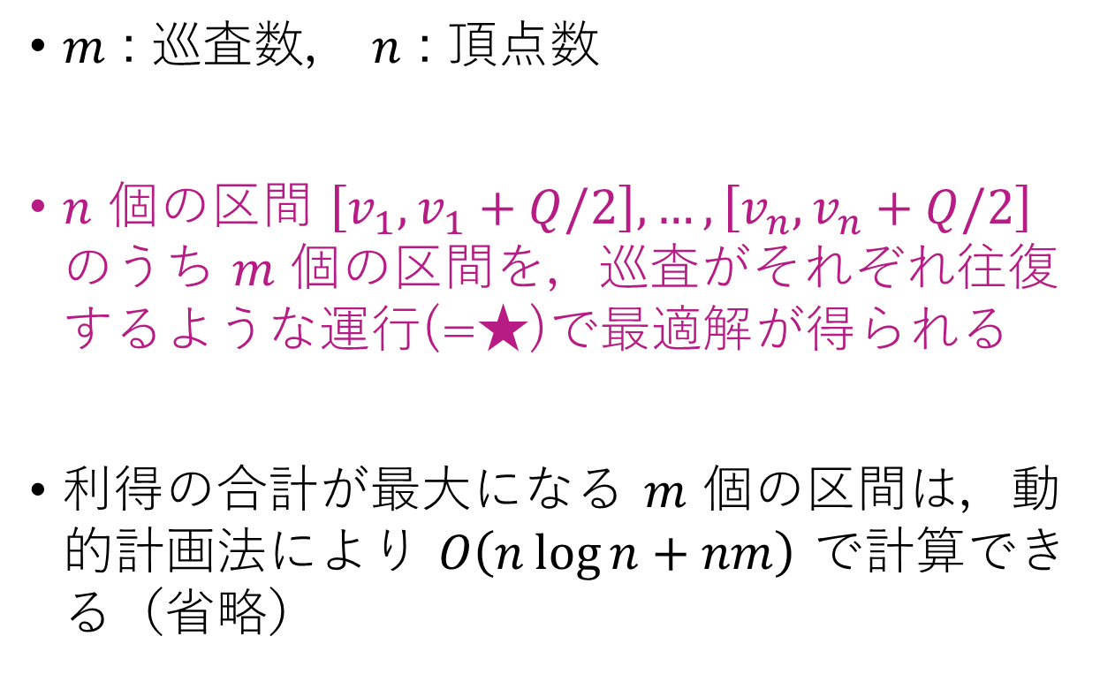




許容訪問間隔がすべて等しい場合
$m$ : 巡査数， $n$ : 頂点数
$n$ 個の区間 $\left[v_{1},v_{1}+Q/2\right], …, \left[v_{n},v_{n}+Q/2\right]$ のうち $m$ 個の区間を，巡査がそれぞれ往復するような運行(=★)で最適解が得られる
利得の合計が最大になる $m$ 個の区間は，動的計画法により $O\left(n\log{n}+nm\right)$ で計算できる（省略）
$$v_{1}$$
$$v_{2}$$
$$v_{3}$$
$$v_{4}$$

Slide 19
許容訪問間隔がすべて等しい場合
巡査の速さは全員同じなので， すれ違う代わりに互いに引き返してもよい
→ 巡査は初期配置の順序を保って動く（＝順序保存運行）

Slide 20
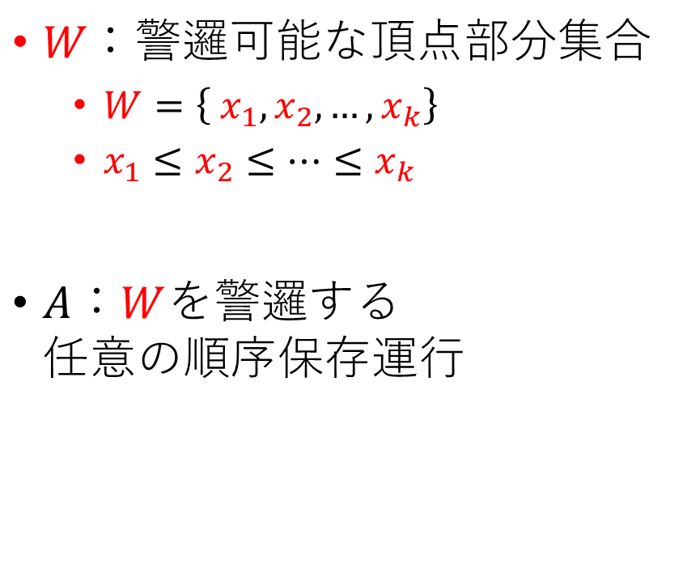



許容訪問間隔がすべて等しい場合
$$x_{1}$$
$$x_{2}$$
$$x_{3}$$
$W：$警邏可能な頂点部分集合
$W=\left\{ x_{1},x_{2},…,x_{k}\right\}$
$x_{1}≤x_{2}≤⋯≤x_{k}$
$A$：$W$を警邏する 任意の順序保存運行
時刻
Notes:
図を後で修正（s2を追加？）

Slide 21

許容訪問間隔がすべて等しい場合
$$x_{1}$$
$$x_{2}$$
$$x_{3}$$
巡査は $W$ のうち最も左にある点 $x_{1}$ より左に行く必要はない
→ $x_{1}$ は のみで警備される
時刻

Slide 22

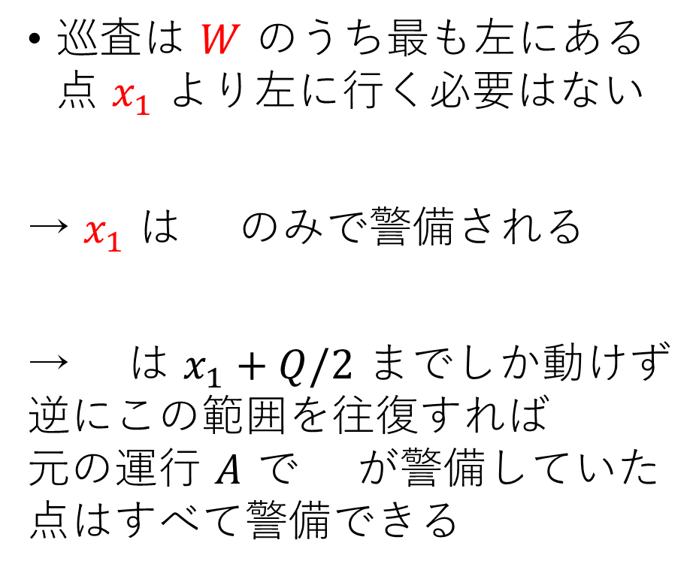

許容訪問間隔がすべて等しい場合
$$x_{1}$$
$$x_{2}$$
$$x_{3}$$
巡査は $W$ のうち最も左にある点 $x_{1}$ より左に行く必要はない
→ $x_{1}$ は のみで警備される
→ は $x_{1}+Q/2$ までしか動けず逆にこの範囲を往復すれば 元の運行 $A$ で が警備していた点はすべて警備できる
許容訪問間隔
$$Q/2$$
$$Q$$
時刻

Slide 23
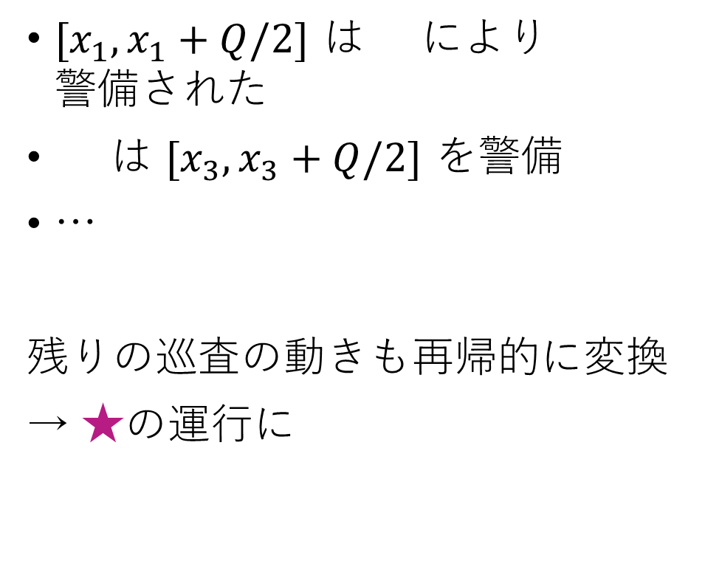
許容訪問間隔がすべて等しい場合
$$x_{1}$$
$$x_{2}$$
$$x_{3}$$
$[x_{1},x_{1}+Q/2]$ は により 警備された
は ${[x}_{3},x_{3}+Q/2]$ を警備
…
残りの巡査の動きも再帰的に変換
→ ★の運行に
$$Q$$
時刻

Slide 24
許容訪問間隔が一般の場合
許容訪問間隔がすべて同じならば， 複数の巡査の協力を考えなくてよいので単純に解けた
許容訪問間隔が一般の場合は，巡査の協力が必要であり， その運行の機械的な決定も難しそうな例が存在

Slide 25
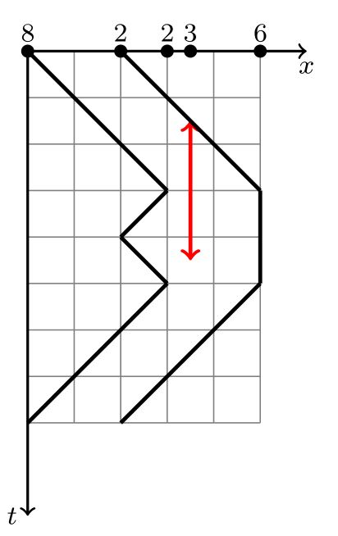
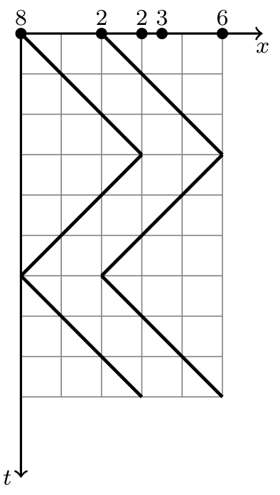
許容訪問間隔
左の巡査があえて早めに 引き返すと2人で警邏可能

Slide 26










許容訪問間隔
左の巡査があえて早めに 引き返すと2人で警邏可能
指定訪問時刻ならば， そのような工夫はできない （どうやっても3人必要） → 左から巡査の動きを決定できる
$$8ℤ+0$$
$$2ℤ+0$$
$$2ℤ+1$$
$$3ℤ+1.5$$
$$6ℤ+3$$
$$8ℤ+0$$
$$2ℤ+0$$
$$2ℤ+1$$
$$3ℤ+1.5$$
$$6ℤ+3$$

Slide 27










$$16$$
$$4$$
$$4$$
$$6$$
$$12$$
許容訪問間隔
$$16$$
$$4$$
$$4$$
$$6$$
$$12$$

Slide 28
協力警邏問題
一般のグラフ
全点の利得・許容訪問間隔が等しくてもNP困難
木
全点の利得・許容訪問間隔が等しいとき：?
それ以外：NP困難
線分
?
Unit
?
星
全点の利得・許容訪問間隔が等しいとき：?
それ以外：NP困難

Slide 29
星の場合
協力を許す場合の方が簡単な場合がある！
非協力警邏問題ならNP困難
巡査が1人のとき
全点の利得・許容訪問間隔が等しい → Pに属する
それ以外の場合 → NP困難
協力警邏問題
全点の利得・許容訪問間隔が等しい → Pに属する

Slide 30
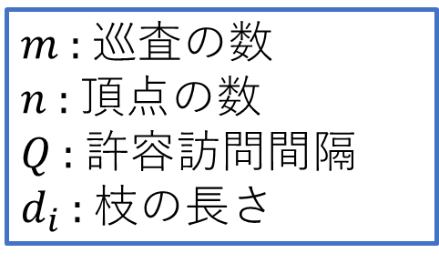

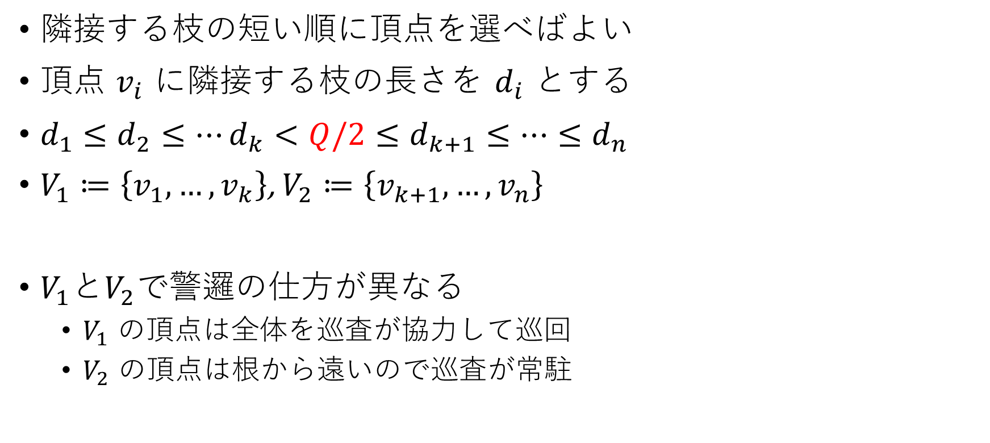



全点の利得・許容訪問間隔が 等しい場合
$m$ : 巡査の数
$n$ : 頂点の数
$Q$ : 許容訪問間隔
$d_{i}$ : 枝の長さ
隣接する枝の短い順に頂点を選べばよい
頂点 $v_{i}$ に隣接する枝の長さを $d_{i}$ とする
$d_{1}≤d_{2}≤⋯d_{k}<Q/2≤d_{k+1}≤⋯≤d_{n}$
$V_{1}≔\left\{v_{1},…,v_{k}\right\}$, $V_{2}≔\left\{v_{k+1},…,v_{n}\right\}$
$V_{1}$と$V_{2}$で警邏の仕方が異なる
$V_{1}$ の頂点は全体を巡査が協力して巡回
$V_{2}$ の頂点は根から遠いので巡査が常駐
$$V_{1}$$
$$v_{k}$$
$$v_{k+1}$$
$$V_{2}$$

Slide 31
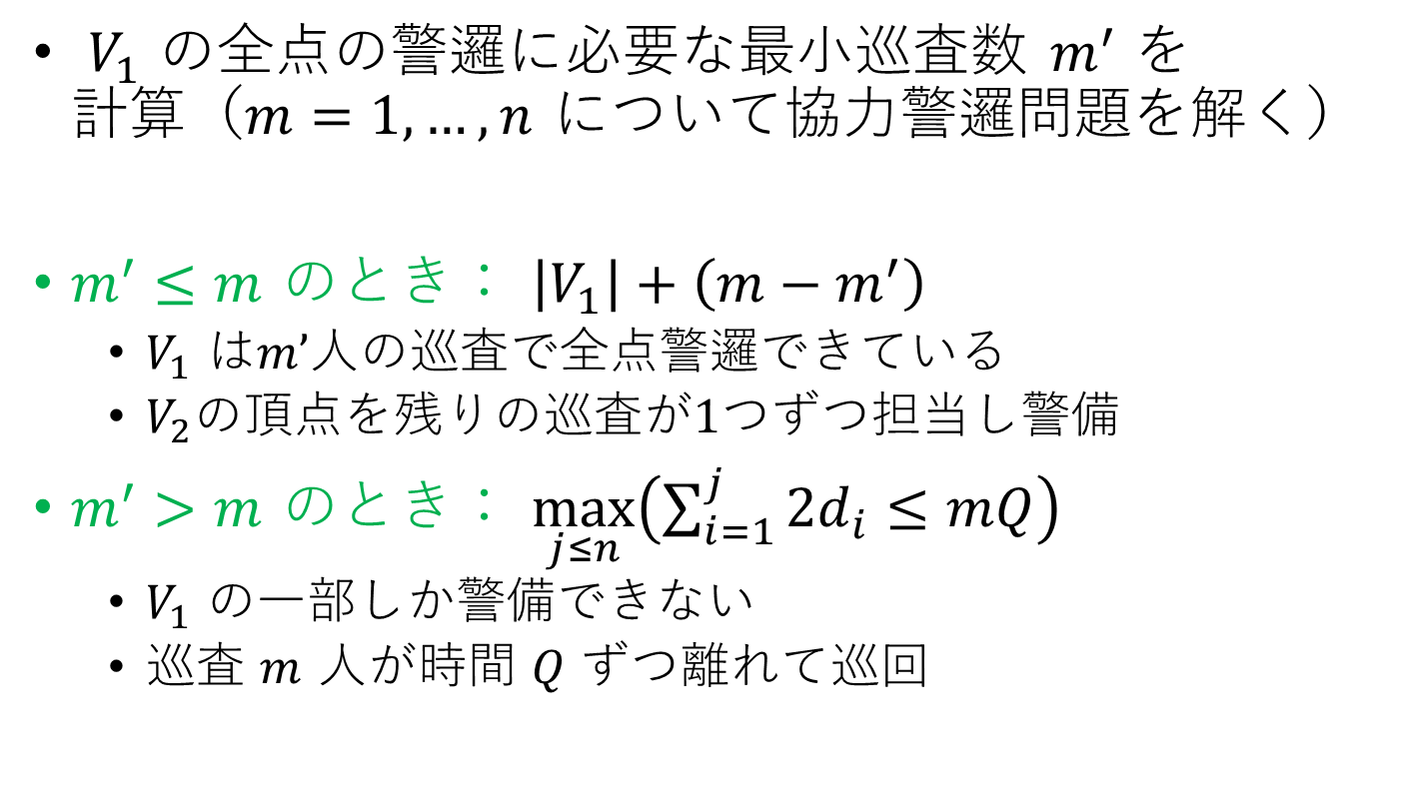
全点の利得・許容訪問間隔が 等しい場合
$m$ : 巡査の数
$n$ : 頂点の数
$Q$ : 許容訪問間隔
$d_{i}$ : 枝の長さ
$V_{1}$ の全点の警邏に必要な最小巡査数 $m^{′}$ を 計算（$m=1,…,n$ について協力警邏問題を解く）
$m^{′}≤m$ のとき： $\left|V_{1}\right|+\left(m−m^{′}\right)$
$V_{1}$ は$m’$人の巡査で全点警邏できている
$V_{2}$の頂点を残りの巡査が1つずつ担当し警備
$m^{′}>m$ のとき： $\max_{j≤n}\left(\sum_{i=1}^{j}{2d_{i}≤mQ}\right)$
$V_{1}$ の一部しか警備できない
巡査 $m$ 人が時間 $Q$ ずつ離れて巡回
$$V_{1}$$
$$v_{k}$$
$$v_{k+1}$$
$$V_{2}$$

Slide 32

協力警邏問題
巡査が1人でも
一般のグラフ
全点の利得・許容訪問間隔が等しくてもNP困難
木
全点の利得・許容訪問間隔が等しいとき：?
それ以外：NP困難
線分
?
Unit
?
星
全点の利得・許容訪問間隔が等しいとき：?
それ以外：NP困難
$$d$$
巡査が1人のときはP
$$d$$
$$d/2$$
辺の長さが
すべて等しい
完全グラフ

Slide 33
Unitの場合
許容訪問間隔がすべて等しい → Pに属する
許容訪問間隔が一般の場合 → 未解決
許容訪問間隔の代わりに指定訪問時刻 → 巡査1人かつ利得がすべて等しくてもNP困難

Slide 34
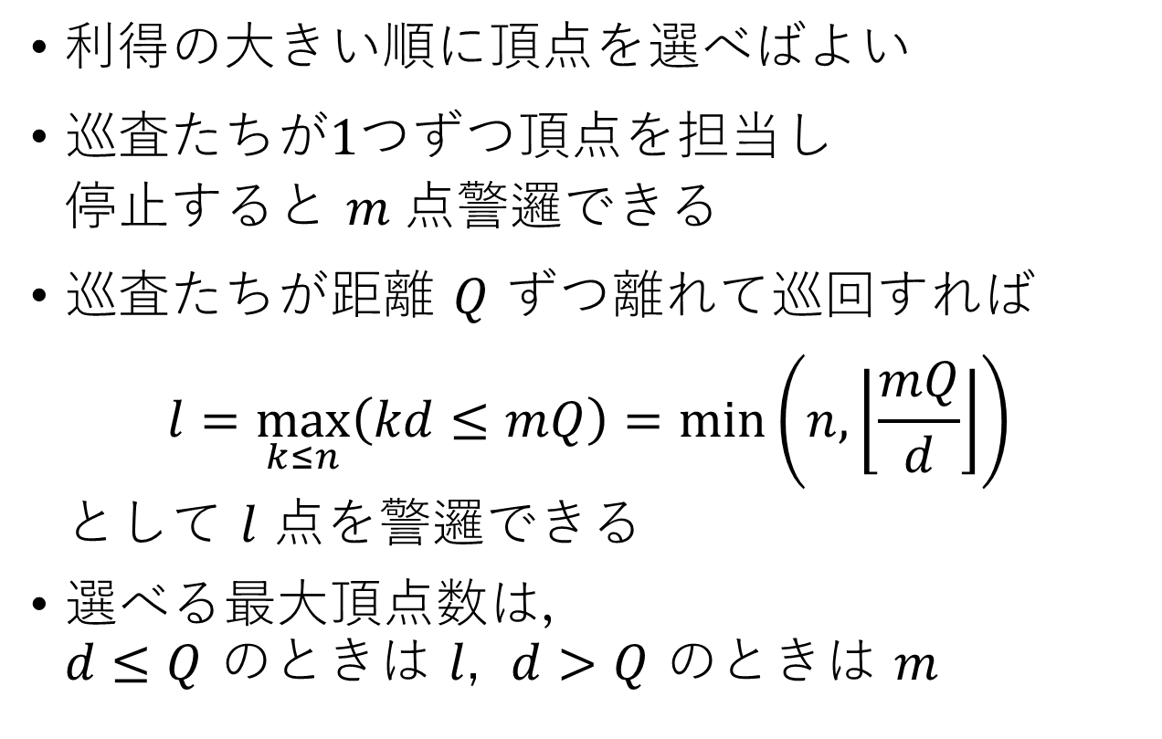
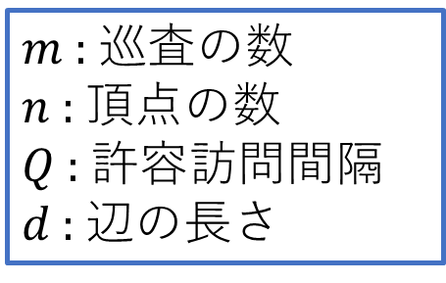
Unit：許容訪問間隔がすべて等しい場合
$m$ : 巡査の数
$n$ : 頂点の数
$Q$ : 許容訪問間隔
$d$ : 辺の長さ
利得の大きい順に頂点を選べばよい
巡査たちが1つずつ頂点を担当し 停止すると $m$ 点警邏できる
巡査たちが距離 $Q$ ずつ離れて巡回すれば $l=\max_{k≤n}\left(kd≤mQ\right)=\min\left(n, \left\lfloor \frac{mQ}{d}\right\rfloor \right)$ として $l$ 点を警邏できる
選べる最大頂点数は， $d≤Q$ のときは $l$, $d>Q$ のときは $m$
3
2
2
3
3
2

Slide 35
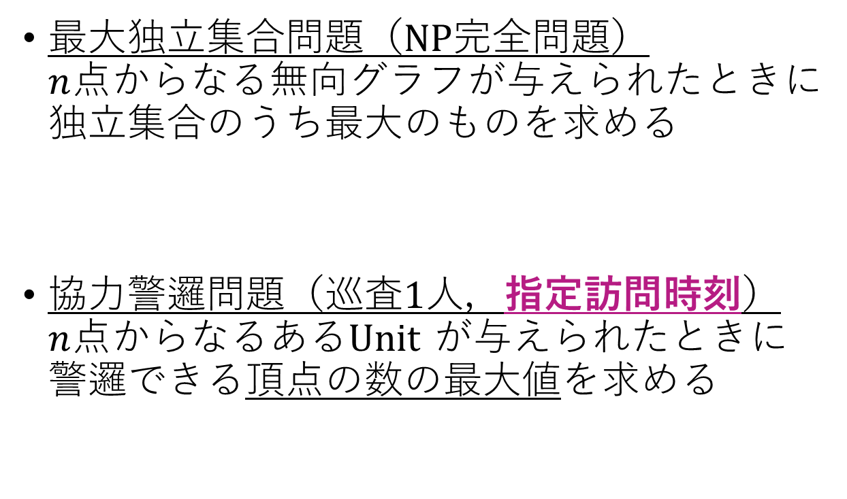
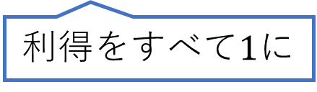
Unit：許容訪問間隔が一般の場合
最大独立集合問題（NP完全問題） $n$点からなる無向グラフが与えられたときに 独立集合のうち最大のものを求める
協力警邏問題（巡査1人，指定訪問時刻） $n$点からなるあるUnit が与えられたときに 警邏できる頂点の数の最大値を求める
「2点間に辺がある ⇔2点の指定訪問時刻が重複している」
となるように各点の訪問時刻を設定（詳細略）
帰着
指定訪問時刻なら， 巡査が1人かつ利得がすべて等しくてもNP困難
利得をすべて$1$に

Slide 36
まとめ
本研究の動機：非協力警邏ではなく協力警邏を考えたい
巡査の協力が不要な場合や，協力の仕方が簡単になる場合は，簡単に解くことができる
線分/Unitで許容訪問間隔がすべて等しい場合 → Pに属する
星で利得と許容訪問間隔がすべて等しい場合 → Pに属する
許容訪問間隔が一般の場合は複雑な協力が発生して難しい
指定訪問時刻なら困難性を示せた場合がある
Unitは巡査が1人&利得がすべて等しくてもNP困難
今後の課題：①木の場合，②指定訪問時刻で色々，…
Notes:
難しい…Pに属するともNP困難とも判定しがたい
今後の課題

